Slide 1


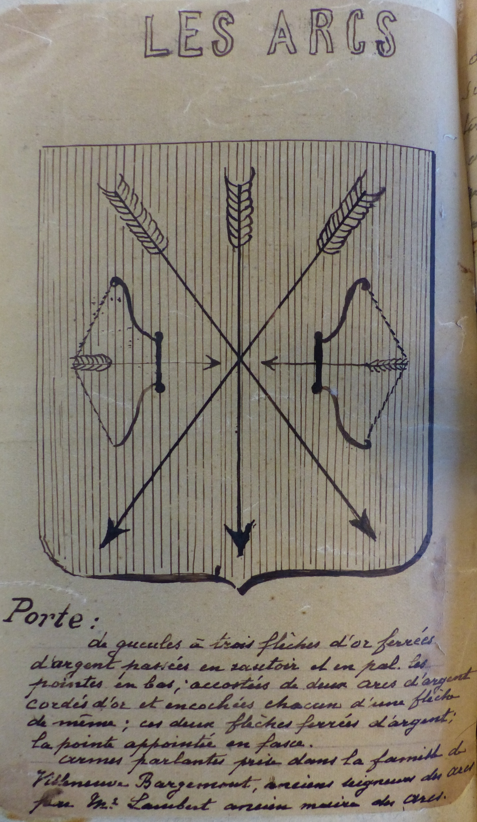
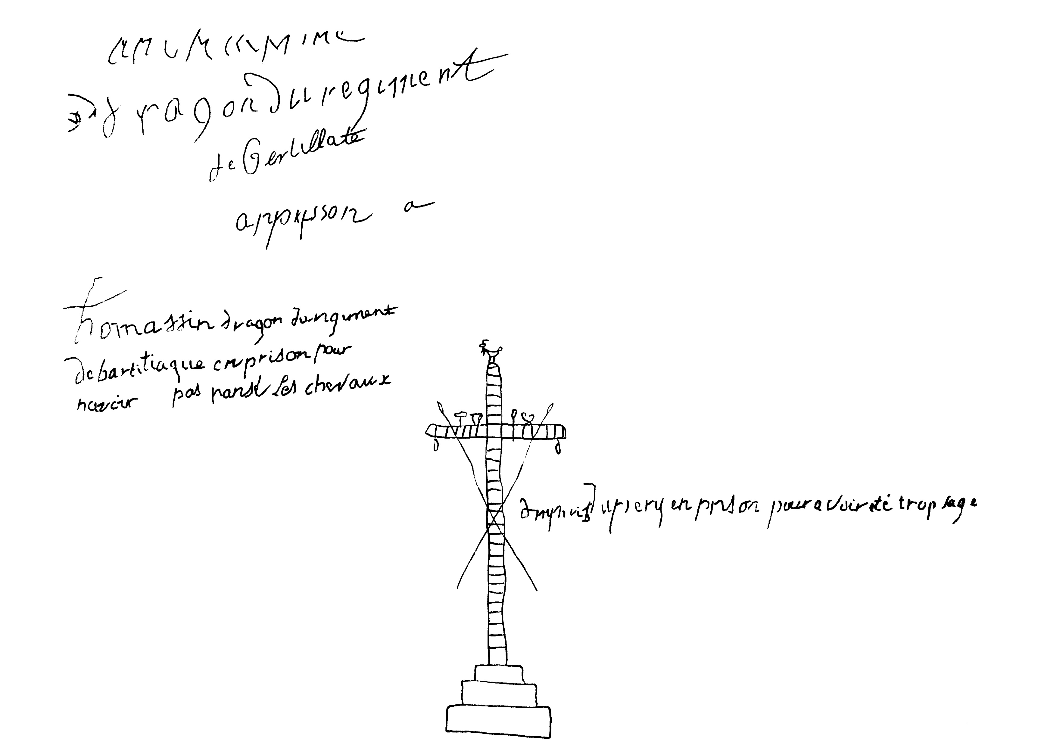
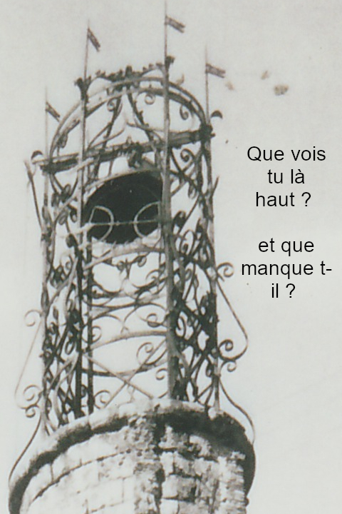
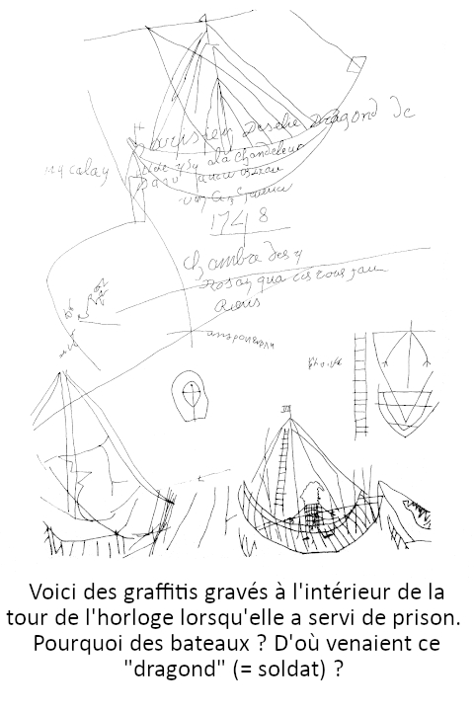



Cité médiévale
Bienvenue sur le pupitre de la place Campanile
En résumé
L’héraldique (ou étude des armoiries) existe dès le moyen-âge, notamment pour distinguer …
Pour en savoir plus …
En résumé
Lors de la présence de soldats, la tour était utilisée comme prison …
Pour en savoir plus …
Pour les plus joueurs d’entre vous
Cliquez sur l’image pour avoir la réponse
Ville de Les Arcs sur Argens
Bastide Sainte
Cécile
Retrouvez toutes nos actualités
sur le site de la mairie des Arcs
ici

